Slide 1
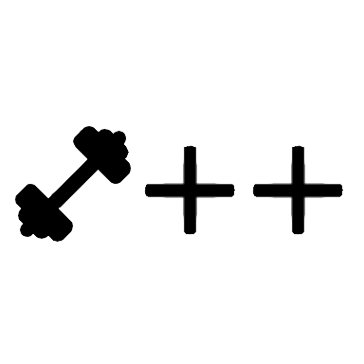
Siłka++
Aplikacja do ćwiczeń kolejnej generacji

Slide 2
Nietrywialne Funkcje aplikacji
- wykonywanie ćwiczeń/zestawu ćwiczeń wraz z aplikacją, która śledzi postęp, mierzy czas
- obliczanie BMI oraz śledzenie wagi, spożywanych kalorii wg danych podanych przez użytkownika
- tworzenie długotrwałego planu
- obserwowanie własnych postępów, m. in. poprzez wyświetlanie wykresów z wyżej wymienionymi statystykami
- wspólne rywalizowanie ze znajomymi poprzez dzielenie się swoimi wynikami, udostępnianie im swoich planów ćwiczeń

Slide 3
Tabele w bazie danych
Tabela ćwiczenia
id | Nazwa | opis | ilość powtórzeń | szacowany czas trwania | współczynnik trudności

Slide 4
Tabele w bazie danych
Tabela zestaw ćwiczeń
Tabela zestawy ćwiczeń-ćwiczenia
id | nazwa | typ
id_zestawu | id_ćwiczenia

Slide 5
Tabele w bazie danych
Tabela kategorie ćwiczeń
id | Nazwa | opis

Slide 6
Tabele w bazie danych
Tabela relacji ćwiczenie-kategorie
id_ćwiczenia | id_kategorii

